Slide 1

Atención de Salud Mental en el nivel primario de atención
Sebastián Prieto Gajardo
Psiquiatra asesor de Salud Mental
DSS Coquimbo, 2019

Slide 2
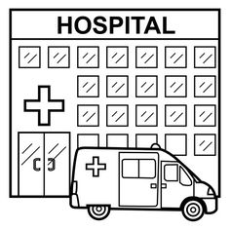
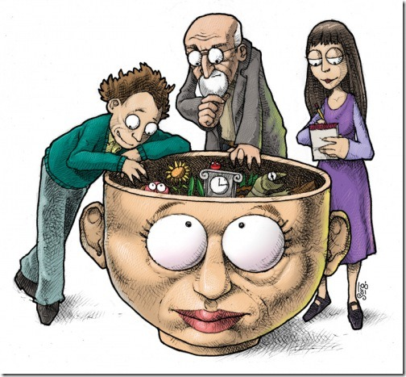
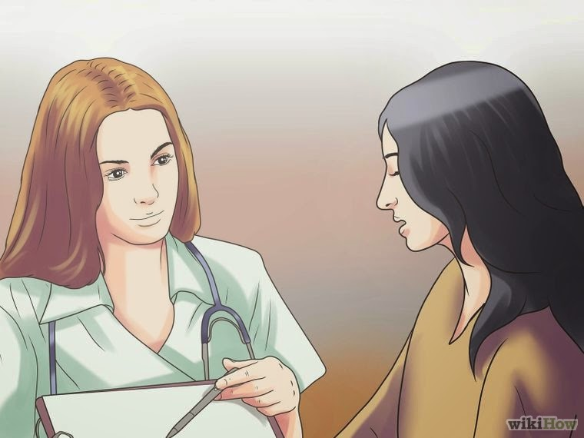


Introducción
Se describen 5 niveles y 4 filtros para la atención en salud mental:
  Un importante porcentaje nunca llega a consultar o no es detectado en el primer nivel de atención
  Menos de un 10% de las personas que requieren atención de salud mental corresponden al nivel de especialidad.
Pirámide de Goldberg y Huxley

Slide 3



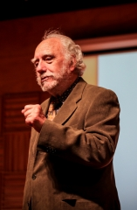
El Modelo Gravitacional

Slide 4
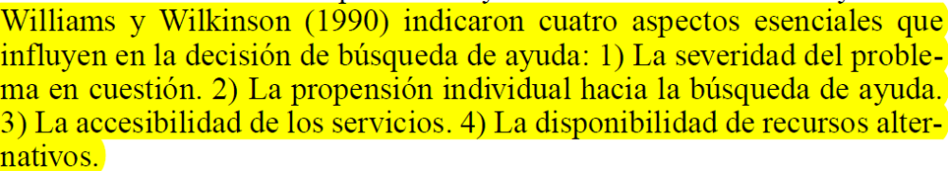
La decisión de consultar
Paciente
Determinantes sociales
Sistema de Salud
Proveedores
Salud somática

Slide 5

EL SEGUNDO Y TERCER FILTRO

Slide 6

¿Que es un caso?
Es necesario definir que es un caso apto para tratamiento
  Severidad y patrón de los síntomas presentes
  Ruptura de los mecanismos de adaptación habituales
  Conducta activa de búsqueda de ayuda

Slide 7
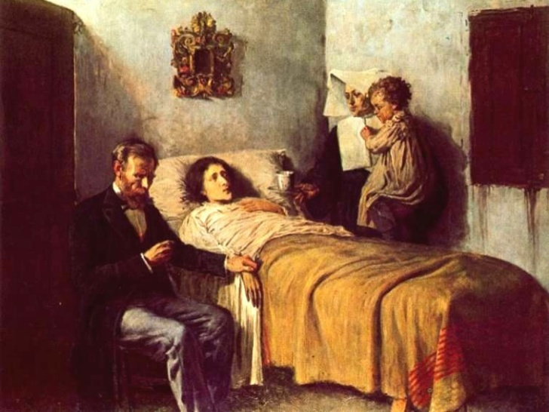
Severidad y patrón de los síntomas
Elabore una buena historia clínica
  Describa síntomas, signos y fenómenos
  Redacte un examen mental abreviado
  Realice un examen físico completo
  Realice examen neurológico
Utilice escalas
  Goldberg, Edimburgo, PHQ9
  MDQ
  PANSS*
Apóyese en la red
Realice seguimiento del caso
Busque apoyo en su equipo
  Inter, multi, transdisciplinariedad

Slide 8

Ruptura de los mecanismos de adaptación habituales
Vulnerabilidad vs Resiliencia
Cargas vs Red de apoyo
Mecanismos de defensa vs Estrategias de afrontamiento

Slide 9
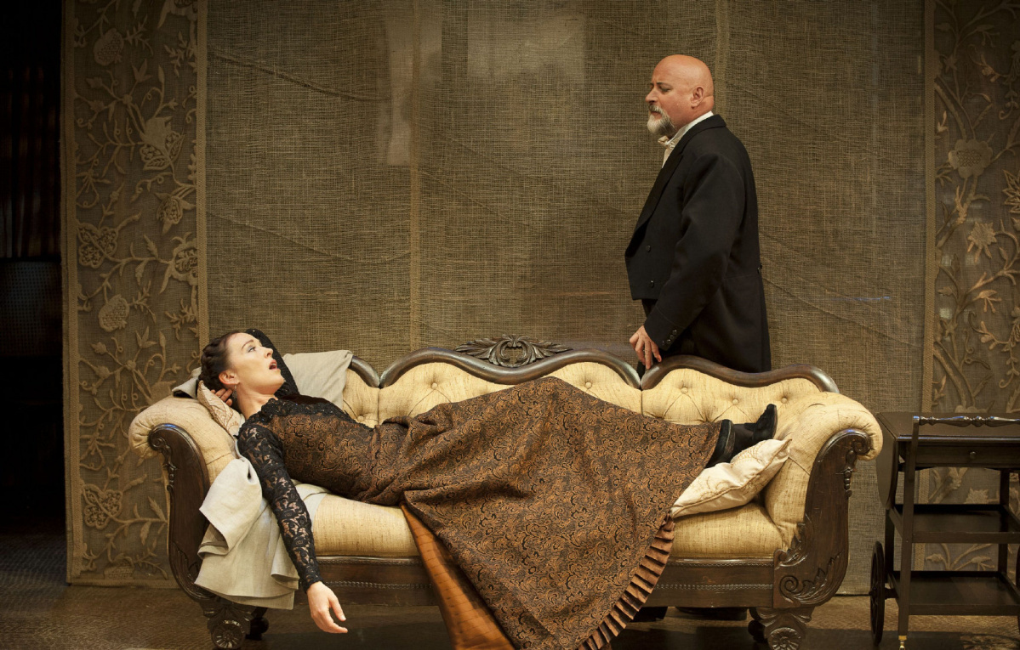
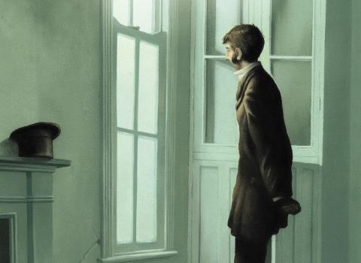
Conducta activa de búsqueda de ayuda

Slide 10
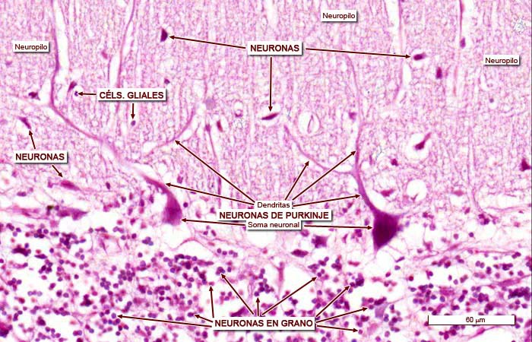
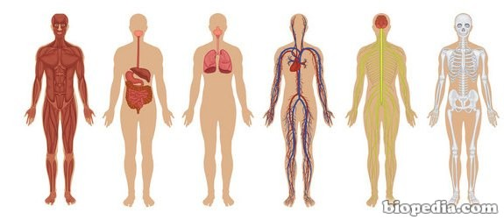
Sesgos en Salud Mental
La medicina tiende a ver como ámbito apartado y misterioso a todos los fenómenos conductuales y emocionales humanos.
La perspectiva biomédica llevada a un extremo redunda en una incomprensión del fenómeno humano limitándose a establecer parámetros bioquímicos, histológicos o anatómicos como criterios de validación de la patología.

Slide 11

Ubicuidad de los fenómenos mentales.
El modelo de consultoría y enlace
El fenómeno conductual, emotivo o cognitivo surge en todo ámbito donde haya seres humanos: el pabellón quirúrgico, la sala común, el consultorio externo, el laboratorio, la sala de espera, la consulta privada.
Las habilidades requeridas para su detección y adecuado manejo deben obtenerse en forma progresiva, a través de técnicas específicas. Es central la relación directa entre los equipos para dicho desarrollo

Slide 12


Formas de presentación de las alteraciones mentales.
La fenomenología médica y la medicina antropológica
Integración
El fenómeno que surge puede ser sobrecogedor (como un síndrome de gran angustia o depresión) y generar compasión o solidaridad, incomprensible (un cuadro delirante), o aún amenazador (una agitación psicomotora intensa).
Puede confundir y colocar en jaque.
Puede colocarse en contra del deseo del médico
Suele producirse entonces una reacción de frustración, tal vez de molestia, ante la presencia de fenómenos no calificables con parámetros biológicos o anatómicos.

Slide 13
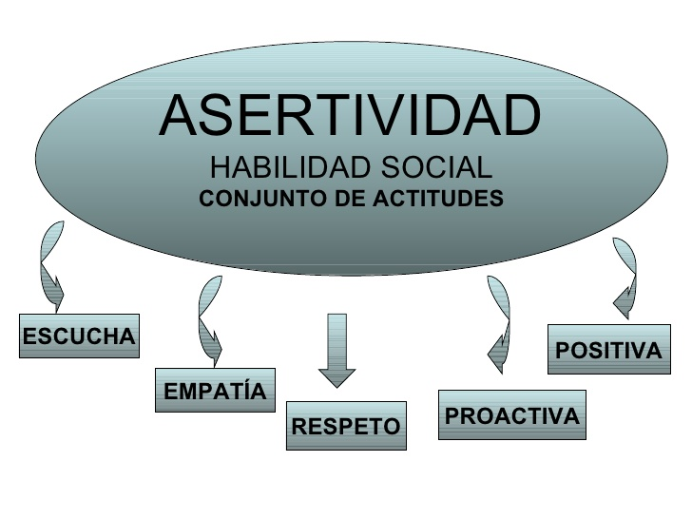

Empatía y relación terapéutica
Fenómenos normales, como el duelo, el envejecimiento, el paciente con una enfermedad terminal, o simplemente crónica, que traerán un sinnúmero de síntomas emocionales, conductuales y cognitivos en los que las personas pueden solicitar algún tipo de ayuda médica.
En la gran mayoría de los casos una acción directa del médico o de la enfermera y de los otros miembros del equipo de salud podría ser más que suficiente para ofrecer una ayuda real al paciente.

Slide 14

Trabajo en equipo y borramiento de roles
El equipo capaz de enfrentar el problema conductual, emotivo o cognitivo, y resolverlo sin necesidad más que de sus propios recursos o los de las redes sociales del paciente, se fortalece.
El médico es el responsable del diagnóstico y de la adecuada indicación de alternativas terapéuticas, de acuerdo a las guías clínicas y protocolos disponibles. Sus decisiones involucran un componente legal.
Las acciones de salud mental le competen a todos los miembros del equipo APS.

Slide 15


Recovery
Incluso en aquellos casos especiales que deben ser tratados por especialistas en algún periodo de su vida, una vez que el fenómeno ha sido controlado y compensado, son también ámbito del médico general y del equipo de salud de atención primaria en el seguimiento y sobre todo la rehabilitación y reinserción familiar y social.

Slide 16

El ámbito del médico integral
Aplicar las destrezas básicas para una adecuada relación médico paciente con énfasis en la entrevista de salud mental, el trabajo en equipo y su autocuidado
Diagnosticar las principales enfermedades psiquiátricas y aplicar las medidas terapéuticas de acuerdo al nivel de competencias establecido para un médico integral.
Conocer los principales temas de salud mental y su aplicación en la práctica médica general

Slide 17
Trastornos habituales
Esquizofrenias
Trastorno Afectivo Monopolar
Trastorno Afectivo Bipolar
Trastornos asociados al consumo de sustancias
Trastornos de Ansiedad
  Trastornos adaptativos
  Trastorno por estrés post traumático
  Trastornos de ansiedad generalizada
  Trastornos fóbicos
  Trastorno Obsesivo Compulsivo
  Trastorno por Crisis de Pánico (con o sin Agorafobia)
Demencias y otros trastornos de base orgánica (Epilepsia) //DELIRIUM
Trastornos del desarrollo
Trastornos de la Personalidad

Slide 18
Garantías de acceso y oportunidad
Esquizofrenia, 2005
  Sospecha de primer brote
  Tratamiento primer año
  Tratamiento segundo año en adelante
Depresión en mayores de 15 años, 2006
  Episodio depresivo leve, moderado o grave
  Trastorno depresivo recurrente
  Distimia
  Trastorno bipolar, episodio actual depresivo*

Slide 19
Consumo perjudicial y dependencia de
alcohol y drogas en menores de 20 años, 2007
  Plan ambulatorio básico
  Plan de seguimiento
Trastorno Bipolar en personas de 15 años y más
  Episodio depresivo
  Episodio maníaco o hipomaníaco
  Episodio mixto

Slide 20
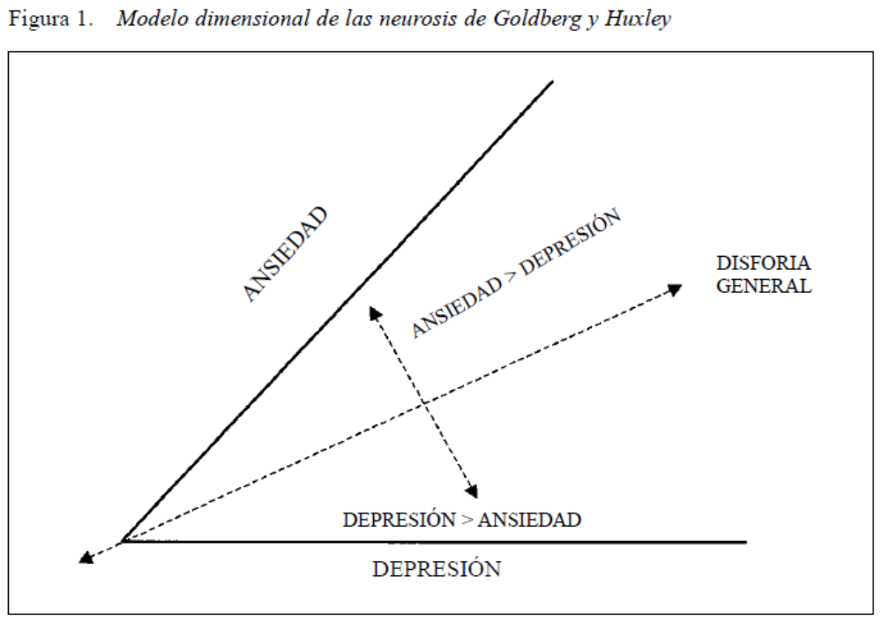

Slide 21
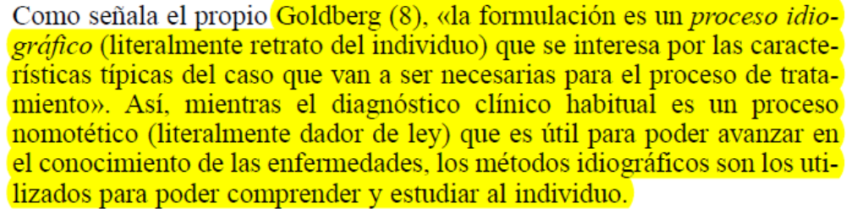

Slide 22
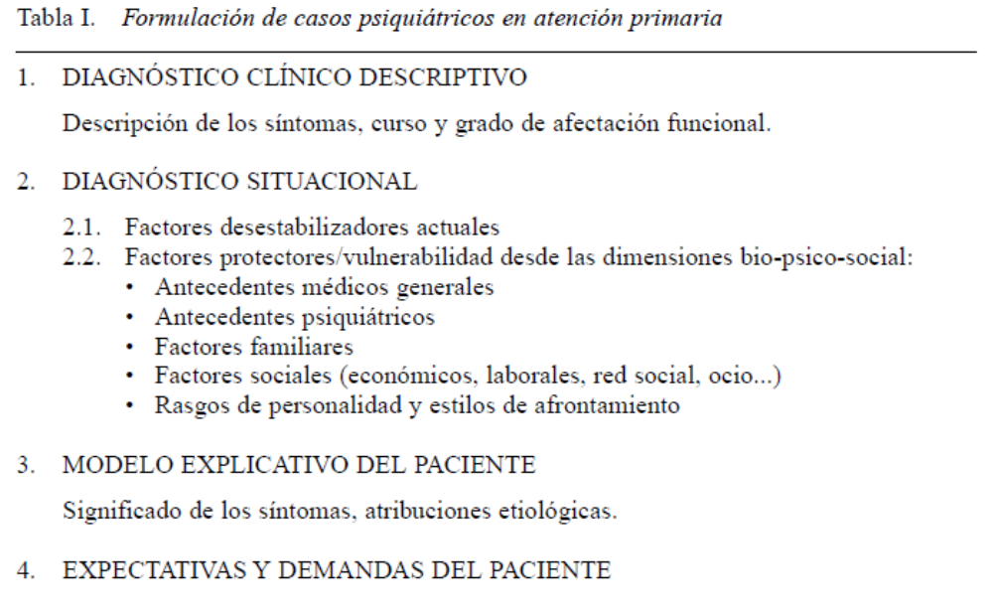

Slide 23
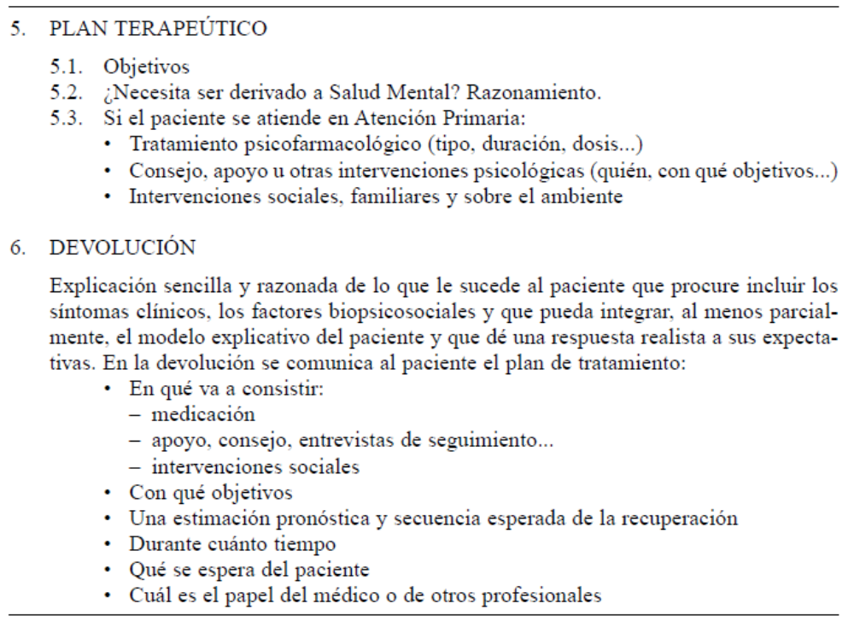

Slide 24
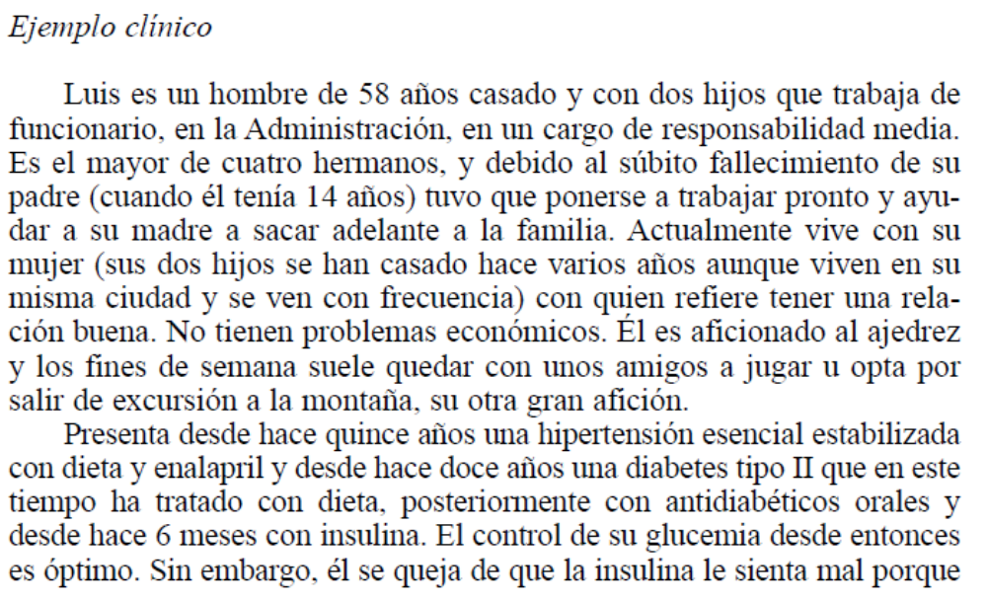

Slide 25
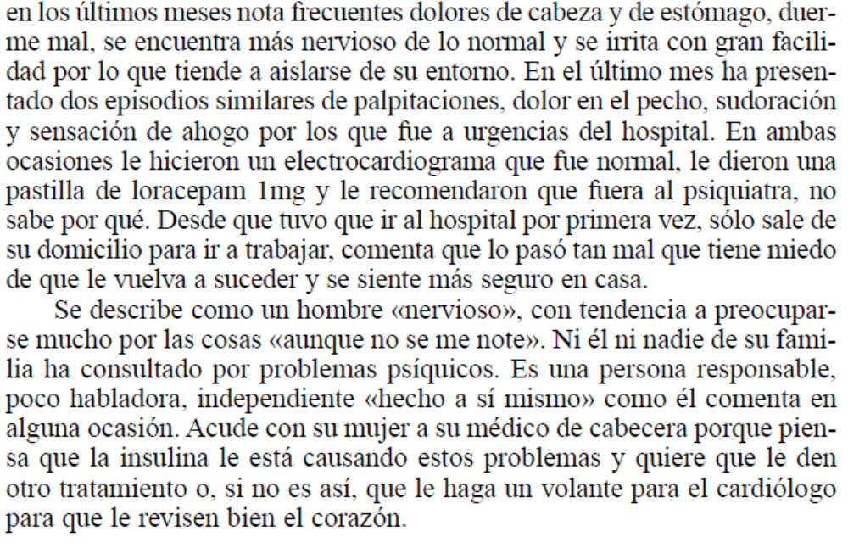

Slide 26
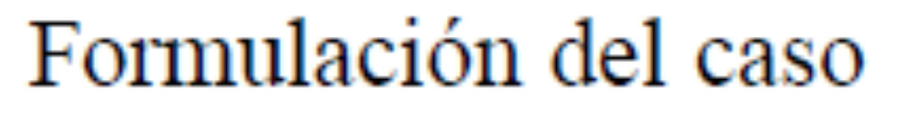
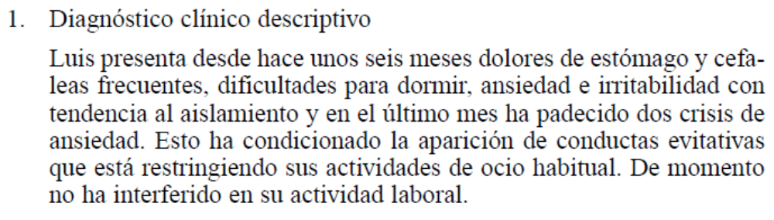

Slide 27
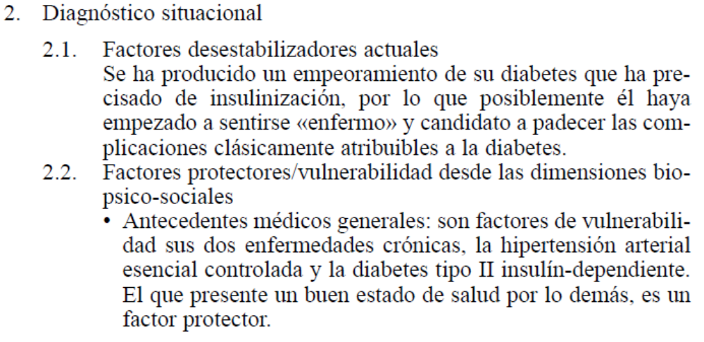

Slide 28
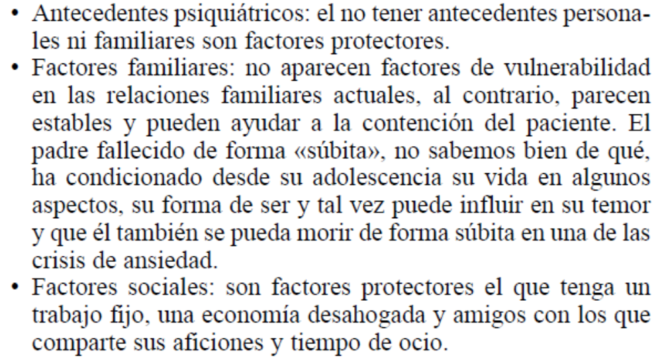

Slide 29
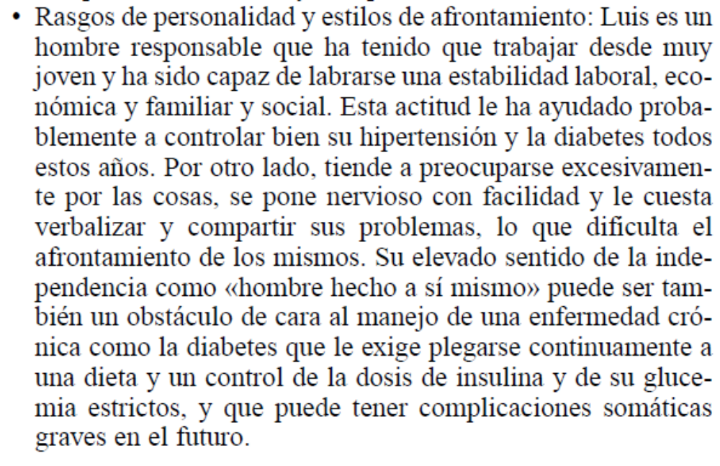

Slide 30
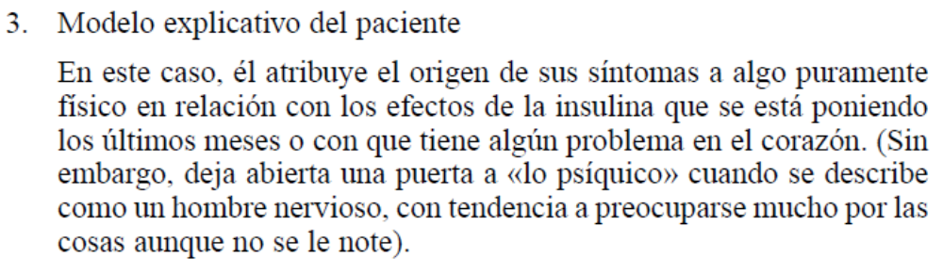
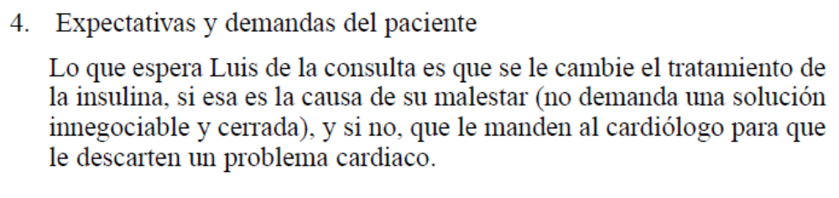

Slide 31
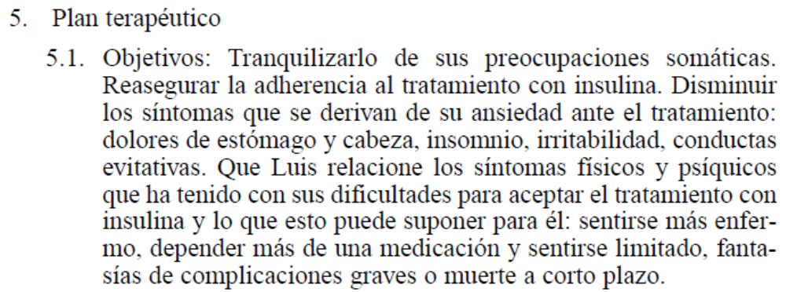

Slide 32
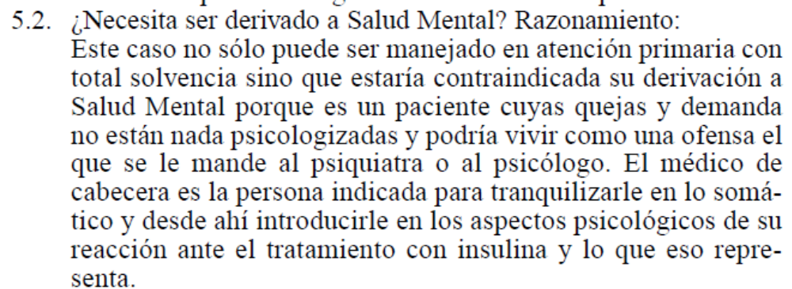
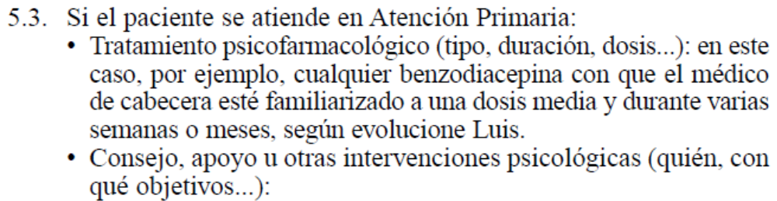

Slide 33
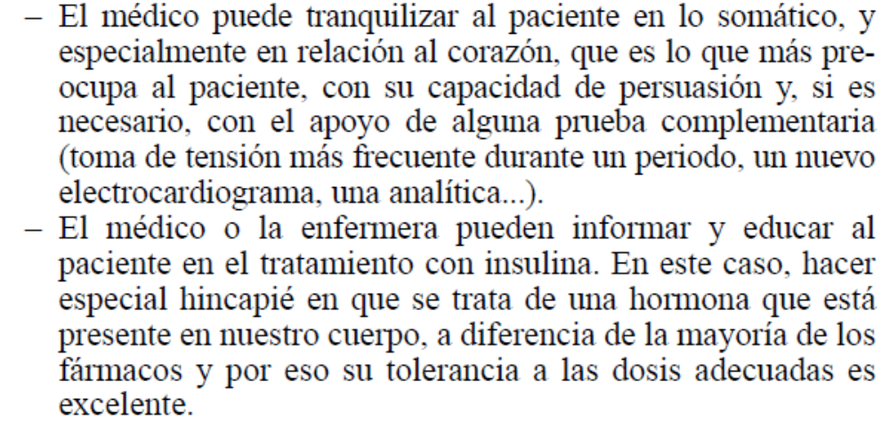

Slide 34
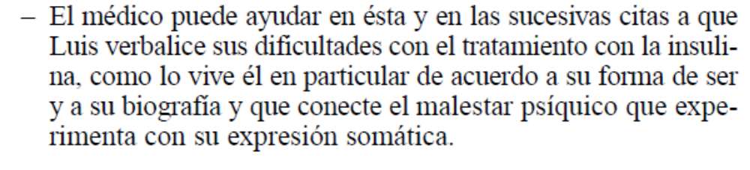
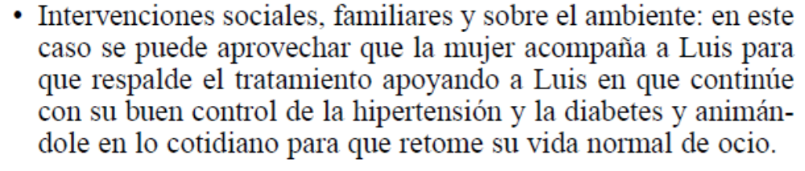

Slide 35
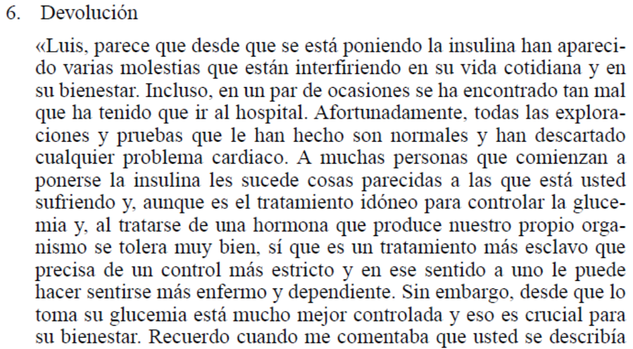

Slide 36
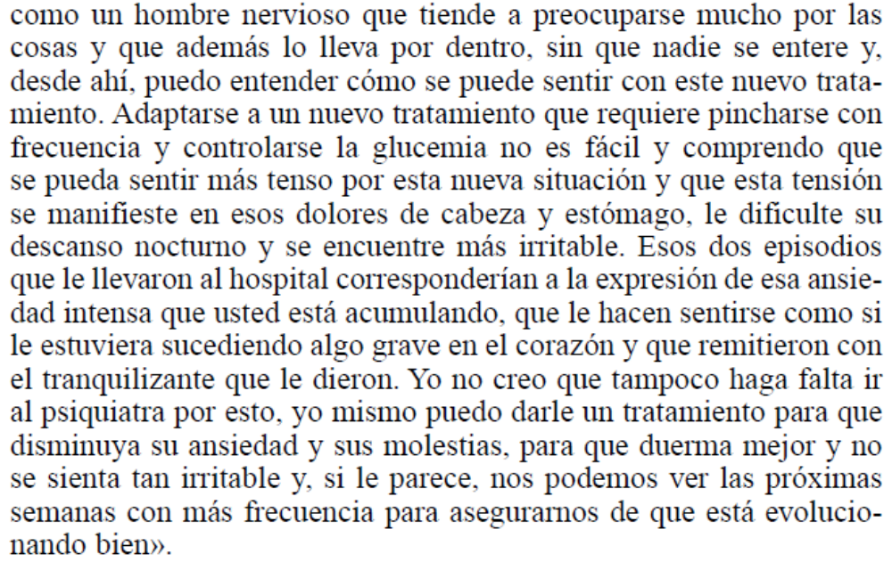

Slide 37
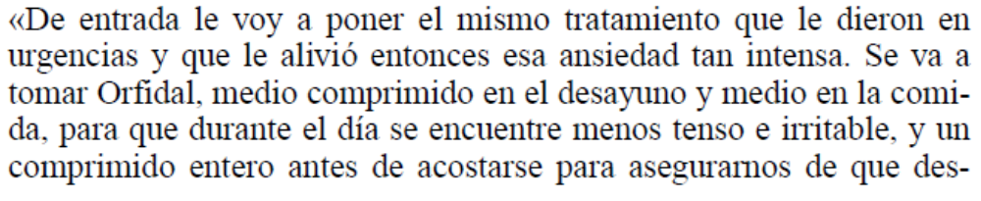
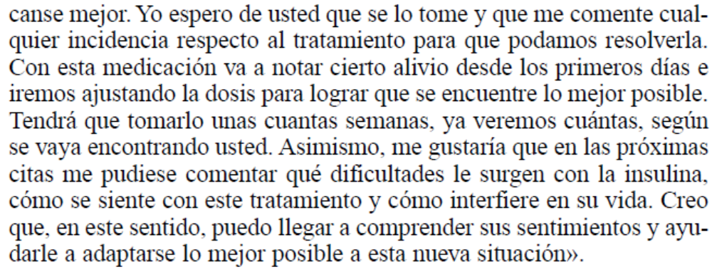

Slide 38

FIN

